Slide 1

Thứ hai ngày 30 tháng 10 năm 2023
BÀI 5:
ÔN TẬP GIỮA HỌC KÌ 1
(Tiết 1)

Slide 2



Slide 3

A. Đánh giá kĩ năng đọc thành tiếng, học thuộc lòng
Trò chơi “Hộp quà bí mật”
Luật chơi: Mỗi học sinh sẽ chọn 1 hộp quà và thực hiện theo yêu cầu của hộp quà đó.

Slide 4


TRÒ CHƠI HỘP QUÀ BÍ MẬT
Gift box secret game

Slide 5

















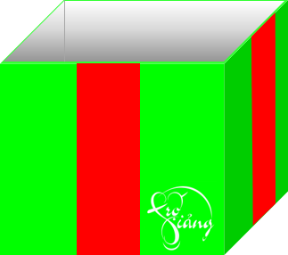




Slide 6
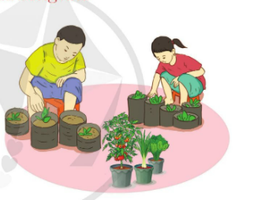
Vườn rau trong nhà
B. Đọc và làm bài tập
Nếu nhỏ bạn không có vườn, bạn có thể trồng rau trong nhà. Cách làm như sau:
- Bạn đi chợ và mua những loại cây rau dễ trồng như hành, tỏi, cải thìa, cần tây, rau mùi,...
- Bạn lấy phần gốc cây rau, cho vào li, bình, vỏ hộp hay chậu nhỏ, rồi cho một ít nước vào.
- Khi cây rau mọc rễ hoặc lên chồi non, bạn mang ra trồng trong chậu có đất.
Như vậy, bạn đã có một chậu cây mà không cần phải mua hạt giống.

Slide 7
Bài 1: Tìm trong bài đọc trên các danh từ
a) Chỉ các loại rau:
hành, tỏi, cải thìa, cần tây, rau mùi,...
a) Chỉ các bộ phận của cây rau:
gốc, rễ hoặc lên chồi, hạt giống
a) Chỉ các vật có thể dùng để trồng rau:
li, bình, vỏ hộp hay chậu nhỏ

Slide 8
Câu 2: Trong bài đọc trên, các dấu gạch ngang có tác dụng gì?
Trong bài đọc trên, các dấu gạch ngang có tác dụng liệt kê các công đoạn trồng rau.

Slide 10
Câu 3: Viết đoạn văn ngắn về một cây rau (hoặc món ăn) em thích. Gạch dưới một danh từ trong đoạn văn đó.
Nhà em có một khu vườn nhỏ ở đó bố em trồng rất nhiều các loại rau củ quả giàu dinh dưỡng. Trong đó, em thích nhất là cây rau bắp cải. Những cây bắp cải non thì bé bé, tròn trĩnh trông thật đáng yêu. Còn những cây lớn hơn sẽ được bao phủ bởi các lớp lá già màu xanh thẫm nở bung ra như muốn bảo vệ cho lớp lá non cuộn chặt ở bên trong. Không chỉ có bắp cải xanh, bố em cũng trồng thêm được một khóm bắp cải tím, loại này không khác bắp cải bình thường là mấy. Chúng vẫn là loài cây thân thảo có thân to và cứng, nhưng chúng sẽ có màu tím và khi ăn thì mang vị dịu ngọt hơn. Em rất thích ăn bắp cải vì nó không chỉ ngon, ngọt mà còn cung cấp cho chúng ta rất nhiều dinh dưỡng có ích cho cơ thể.

Slide 11
Bước 1: Chọn cây rau hoặc món ăn
Em cần quyết định xem mình muốn viết về cây rau nào (ví dụ: rau muống, cải xanh) hay món ăn nào (ví dụ: bánh xèo, phở).
Bước 2: Suy nghĩ về đặc điểm
Em hãy nghĩ về những đặc điểm nổi bật của cây rau hoặc món ăn đó:
Hình dáng, màu sắc: Rau có màu xanh tươi, lá dày hay món ăn có màu sắc hấp dẫn.
Vị: Rau có vị ngọt, thanh mát, hay món ăn có vị ngon, đậm đà.
Cách chế biến: Làm món ăn như thế nào? Có cần nguyên liệu gì đặc biệt không?
Bước 3: Viết đoạn văn
Mô tả cây rau hoặc món ăn: Nêu tên, hình dáng, màu sắc, vị và cảm giác khi thấy hoặc ăn.
Cảm xúc: Nói về cảm giác của em khi nhìn thấy hoặc ăn món ăn đó.
Ví dụ: Cây rau em thích nhất là rau muống. Rau muống có màu xanh mướt và lá hình trái tim. Khi nhìn thấy rau muống trong vườn, em cảm thấy thật vui. Mẹ thường dùng rau muống để nấu canh, và em rất thích ăn canh rau muống vì nó ngọt và thanh mát.

Slide 12
Cây rau em thích nhất là cải xanh. Cải xanh có màu xanh đậm và lá to, mướt mát. Mỗi lần nhìn thấy cải xanh trong vườn, em thấy rất vui. Mẹ thường dùng cải để nấu canh, và em thích nhất là canh cải xanh nấu với thịt. Món canh này vừa ngon vừa bổ dưỡng, giúp em có sức khỏe tốt để học tập. Khi ăn, em cảm nhận được vị ngọt của thịt hòa quyện với vị thanh mát của cải, thật sự rất hấp dẫn.

Slide 13
Cây rau em thích nhất là rau muống. Rau muống có màu xanh tươi mát, lá hình trái tim và thân mọc thẳng. Mỗi lần đến mùa hè, mẹ thường mua rau muống về để chế biến những món ngon. Em thích nhất là món rau muống xào tỏi, vừa giòn vừa thơm. Mỗi đĩa rau muống xào nóng hổi được dọn lên bàn, em cảm thấy thật hấp dẫn. Khi ăn, vị ngọt của rau hòa quyện với mùi tỏi thơm lừng, thật sự làm em thích thú. Rau muống không chỉ ngon mà còn rất bổ dưỡng, giúp em khỏe mạnh và học tập tốt hơn.

Slide 14
Cứ về nhà ngoại là em rất cùng ngoại ra vườn để có thể nhìn thấy những luống rau xanh mơn mởn. Khác với những loại rau khác thì bắp cải không vươn cái lá của mình ra mà như lại cuộn thật chặt vào như một quả bóng. Em như thấy được tên gọi của nó là bắp cải hay cải bắp là loại rau có nhiều lớp lá dày cuộn quanh cuống nhìn cũng thật là đẹp. Ta dường như cũng có thể thấy được rằng, cũng tùy vào từng loại bắp cải khác nhau mà lá của nó sẽ cuộn chặt hoặc rời nhau. Ta như thấy được những chiếc lá của bắp cải dường như cũng thật là nhẵn, phẳng hoặc có nhiều nếp gấp và hơi cong con nữa. Thế rồi em như thấy được những lớp lá ngoài của bắp cải thường có màu xanh lá đậm hơn những lá ở bên trong. Em rất thích ăn những loại bắp cải vì nó luôn luôn cung cấp cho chúng ta các chất dinh dưỡng bổ ích cho con người. Em luôn cùng ngoại chăm sóc cho vườn rau cải của ngoại em.

Slide 15
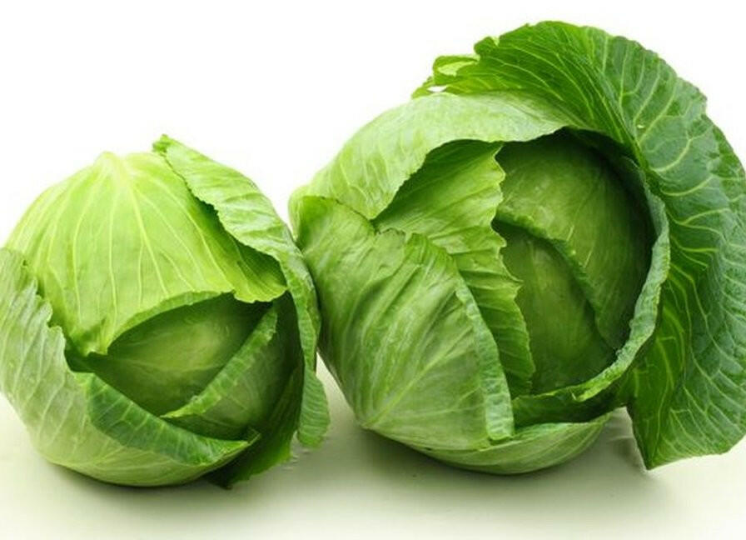
Nhà em có một khu vườn nhỏ ở đó bố em trồng rất nhiều các loại rau củ quả giàu dinh dưỡng. Trong đó, em thích nhất là cây rau bắp cải. Những cây bắp cải non thì bé bé, tròn trĩnh trông thật đáng yêu. Còn những cây lớn hơn sẽ được bao phủ bởi các lớp lá già màu xanh thẫm nở bung ra như muốn bảo vệ cho lớp lá non cuộn chặt ở bên trong. Không chỉ có bắp cải xanh, bố em cũng trồng thêm được một khóm bắp cải tím, loại này không khác bắp cải bình thường là mấy. Chúng vẫn là loài cây thân thảo có thân to và cứng, nhưng chúng sẽ có màu tím và khi ăn thì mang vị dịu ngọt hơn. Em rất thích ăn bắp cải vì nó không chỉ ngon, ngọt mà còn cung cấp cho chúng ta rất nhiều dinh dưỡng có ích cho cơ thể.

Slide 16
Nhà em có một khu vườn nhỏ ở đó bố em trồng rất nhiều các loại rau củ quả giàu dinh dưỡng. Trong đó, em thích nhất là cây rau bắp cải. Những cây bắp cải non thì bé bé, tròn trĩnh trông thật đáng yêu. Còn những cây lớn hơn sẽ được bao phủ bởi các lớp lá già màu xanh thẫm nở bung ra như muốn bảo vệ cho lớp lá non cuộn chặt ở bên trong. Không chỉ có bắp cải xanh, bố em cũng trồng thêm được một khóm bắp cải tím, loại này không khác bắp cải bình thường là mấy. Chúng vẫn là loài cây thân thảo có thân to và cứng, nhưng chúng sẽ có màu tím và khi ăn thì mang vị dịu ngọt hơn. Em rất thích ăn bắp cải vì nó không chỉ ngon, ngọt mà còn cung cấp cho chúng ta rất nhiều dinh dưỡng có ích cho cơ thể.

Slide 17


Slide 18








Yêu cầu học sinh đọc thuộc khổ thơ 3, 4 bài thơ “Tuổi Ngựa” và trả lời câu hỏi liên quan.
Hỏi: Nêu cảm nghĩ của em về nhân vật bạn nhỏ trong bài thơ.
Đáp án: Bạn nhỏ tuổi ngựa trong bài thơ là một em bé thích bay nhảy, đi đây đi đó, giàu lòng yêu thiên nhiên, đất nước, rất yêu mẹ. Dù có xa xôi cách trở nào cũng trở về với mẹ, nhớ đường về với mẹ.
GO HOME

Slide 19
Yêu cầu học sinh đọc đoạn 3, 4 bài Cái răng khểnh và trả lời câu hỏi.
Hỏi: Vì sao bạn nhỏ kể cho cô giáo nghe bí mật của mình?
Đáp án: Vì bạn nhỏ tin tưởng vào cô giáo và thích thú khi nghe cô giải thích “Khi em kể điều bí mật cho một người biết giữ nó thì bó mật vẫn còn” và khi đó “có hai người giữ chung một bí mật”
GO HOME

Slide 20
Yêu cầu học sinh đọc bài Những vết đinh và trả lời câu hỏi liên quan.
Hỏi: Em hiểu “vết đinh” trong câu “Dù con đã nhổ đinh đi, vết đinh vẫn còn” chỉ điều gì?
Đáp án:“Vết đinh” trong câu “Dù con đã nhổ đinh đi, vết đinh vẫn còn” tượng trưng cho những ấn tượng xấu, những tổn thương mà sự nóng nảy gây ra.
GO HOME

Slide 21
Yêu cầu học sinh đọc bài “Văn hay chữ tốt” và trả lời câu hỏi liên quan.
Hỏi: Tìm những chi tiết cho thấy quyết tâm luyện chữ của Cao Bá Quát.
Đáp án: Ông dốc hết sức luyện viết chữ sao cho đẹp; sáng sáng, ông cầm que vạch lên cột nhà luyện chữ cho cứng cáp; mỗi buổi tối, ông viết xong mười trang vở mới chịu đi ngủ; ông mượn những cuốn sách có chữ viết đẹp làm mẫu để luyện thêm nhiều kiểu chữ khác nhau; ông kiên trì luyện tập suốt mấy năm.
GO HOME

Slide 22
Yêu cầu học sinh đọc thuộc long 4 khổ thơ đầu bài thơ “Lên rẫy” và trả lời câu hỏi liên quan.
Hỏi: Cảnh vật thiên nhiên trên đường đi đẹp như thế nào?
Đáp án: Cảnh vật thiên nhiên trên đường đi rất đẹp: Mặt Trời mới ló trên ngọn tre. Những giọt sương được nắng sớm chiếu vào, như những ngọn đèn giăng trên ngọn cỏ...
GO HOME

Slide 23
Yêu cầu học sinh đọc đoạn văn, bài thơ,… và trả lời câu hỏi liên quan.
Hỏi: Vì sao mấy hôm trước Bé đi học sớm?
Đáp án: Bé phải ra đầu làng để quan sát, chuẩn bị cho bài tập làm văn tả cảnh.é phải ra đầu làng để quan sát, chuẩn bị cho bài tập làm văn tả cảnh.
GO HOME

Slide 24
Yêu cầu học sinh đọc thuộc lòng bài thơ “Cau” và trả lời câu hỏi liên quan.
Hỏi: Qua hình ảnh cây cau, tác giả bài thơ muốn nói lên điều gì?
Đáp án: Qua hình ảnh cây cau, tác giả ca ngợi những phẩm chất tốt đẹp của con người như: khiêm nhưởng, dũng cảm, thẳng thắn, giàu lòng thương yêu, sẵn sàng giúp đỡ người khác.
GO HOME

Slide 25
Yêu cầu học sinh đọc đoạn 3, 4 bài “Một người chính trực” và trả lời câu hỏi liên quan.
Hỏi: Tô Hiến Thành giải thích như thế nào về sự lựa chọn của mình?
Đáp án: Ông giải thích rằng ông chọn người tài ba giúp nước chứ không chọn người hầu hạ giỏi.
GO HOME

Slide 26
Yêu cầu học sinh đọc đoạn 3, 4 bài “Những hạt thóc giống” và trả lời câu hỏi liên quan.
Hỏi: Vì sao mọi người đều sững sờ khi nghe Chôm nói?
Đáp án: Vì mọi người không dám nói ra sự thật: Khi thấy Chôm nói thật mọi người lo lắng sợ Chôm vị nhà vua trừng phạt.
GO HOME

Slide 27
Yêu cầu học sinh đọc đoạn 3, 4 bài “Những trang sách tuổi thơ” và trả lời câu hỏi liên quan.
Hỏi: Em hãy nêu nội dung của bài.
Đáp án: Nói lên ảnh hưởng của sách trong việc bồi dưỡng tâm hồn và nhận thức của tuổi thơ.
GO HOME

